Slide 1
电子技术基础
模拟部分
汪沛13802997009（1-7周）/赵文锋13538998771（8-14周）
工程学院/电子工程学院

Slide 2
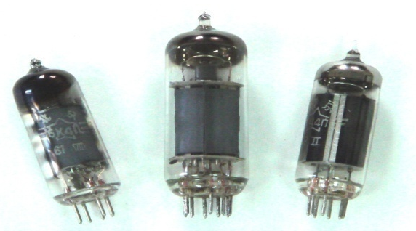
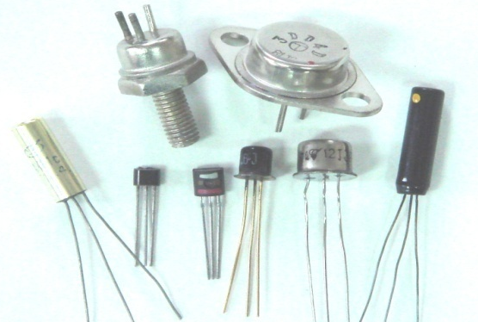
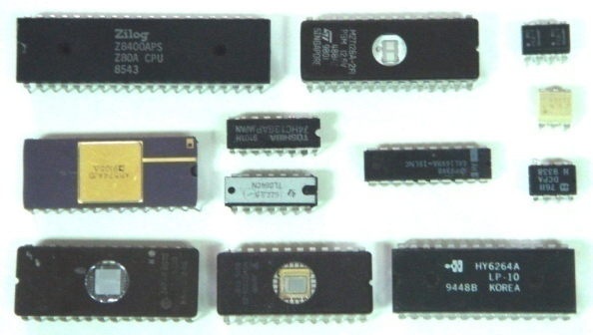
电子技术的发展很大程度上反映在元器件的发展上。从电子管→半导体管→集成电路
电子技术的发展
1904年
电子管问世
1947年
晶体管诞生
1958年集成电路研制成功
体积大、重量重、寿命短、耗电大。
体积小、重量轻、寿命长、功耗小。
体积小、重量轻、寿命长、功耗小、可靠性高。

Slide 3
电子技术的发展，推动计算机技术的发展，使之“无孔不入”，应用广泛！
广播通信：发射机、接收机、扩音、录音、程控交换机、电话、手机
网络：路由器、ATM交换机、收发器、调制解调器
工业：钢铁、石油化工、机加工、数控机床
交通：飞机、火车、轮船、汽车
军事：雷达、电子导航
航空航天：卫星定位、监测
医学：γ刀、CT、B超、微创手术
消费类电子：家电（空调、冰箱、电视、音响、摄像机、照相机、电子表）、电子玩具、各类报警器、保安系统

Slide 4
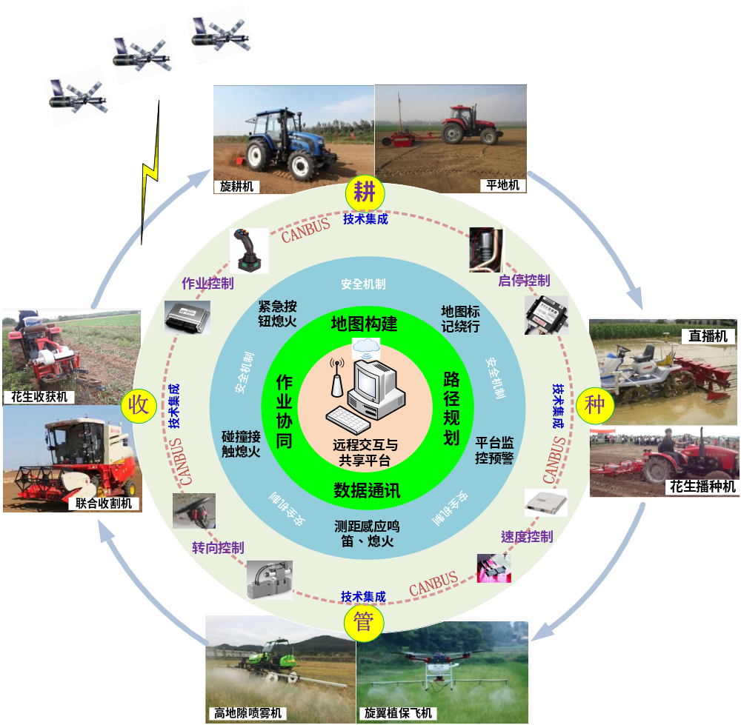
无人农场

Slide 5
前 言
1. 本课程的性质
是一门专业基础课，与《电路理论》关系。
2. 特点
①非纯理论性课程-半导体器件具有非线性
②实践性很强-实验和设计
③以工程实践的观点来处理电路中的一些问题-模型近似
3. 研究内容
以器件为基础、以信号为主线，研究各种模拟电子电路的工作原理、特点及性能指标等
4. 教学目标
能够对一般性的、常用的电子电路进行分析，同时对较简单的单元电路进行设计

Slide 6
5. 教学环节
课堂讲授、动画、作业、实验、报告、适当的提问、预约答疑
6. 学习方法
理解基本概念、熟记模块电路或功能电路及其模型、
熟练运用电路的分析方法（适当复习电路的有关内容）
7. 成绩评定-----注意学校对于考试、学分新规定
平时： 作业、出勤、小测40%。
期末考试： 60%。
8. 教材及参考书
康华光主编，《电子技术基础》 模拟部分 第6版，高教出版社
童诗白主编，《模拟电子技术基础》，高教出版社

Slide 7
电子技术基础-模拟部分
1 绪论
2 运算放大器
3 二极管及其基本电路
4 场效应三极管及其放大电路
双极结型三极管及其放大电路
7 模拟集成电路
8 反馈放大电路
功率放大电路
11 直流稳压电源

Slide 8
1 绪论
1.1 信号
1.2 信号的频谱
1.3 模拟信号和数字信号
1.4 放大电路模型
1.5 放大电路的主要性能指标

Slide 9





1.1 信号
1. 信号
一般地说，信号就是信息的载体。
声音信号可以传达语言、音乐或其他信息，图像信号可以传达人类视觉系统能够接受的信息等。
但是信号（如声音）不能直接传递给电子系统，需要经过声音传感器把它转换为电信号，然后送电子系统中进一步处理。
随时间连续变化，称作模拟信号
处理模拟信号的电路，称作模拟电路。
信号源
输入信号源
扬声器负载
Ucc为放大器提供能量的直流电源
放大电路
i₀
R_{S}
+
话筒送来的微弱音频信号
u₀
+
U_{S}
－
－
扩音器中放大电路的组成

Slide 10
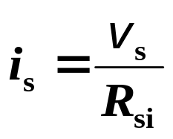
1.1 信号
2. 电信号源的电路表达形式
R_{si}
电子系统
转换
电子系统
+
v_{S}
i_{S}
R_{si}
-
戴维宁
诺顿
电压源等效电路
电流源等效电路

Slide 11


1.1 信号
实际上的信号都是时间的函数
如话筒输出的声音信号如图所示：
某一段声音信号
无规则的波形，分析其特性比较困难，因此要提取其特征参数
这些特征参数即是设计放大电路和电子系统的重要依据

Slide 12

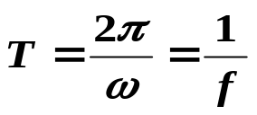







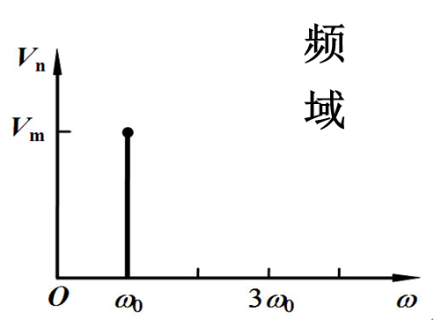

1.2 信号的频谱
为了简化信号特征参数的提取，通常将信号从时域变换到频域
信号在频域中表示的图形或曲线称为信号的频谱
傅立叶变换
1. 正弦信号
三要素完全确定一个正弦波
振幅
初始相角
角频率
正弦波形
当三要素为已知量时，信号中不再含有任何未知信息，即是最简单的信号。且任意波形都可以分解成若干不同正弦波的组合。
因此，正弦波信号经常作为标准信号用来测试模拟电路。

Slide 13
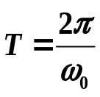

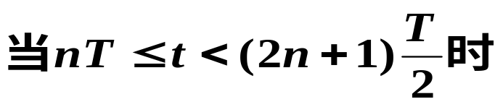





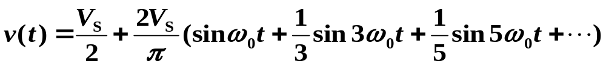
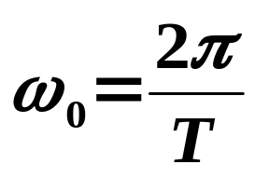
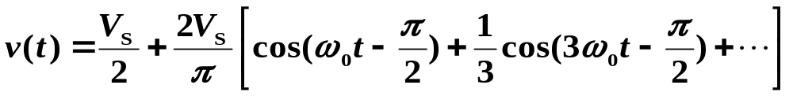
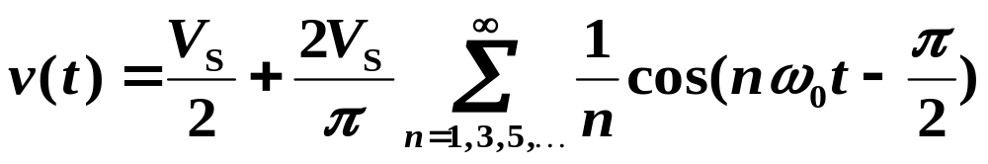
2. 方波信号
由高等数学知识知，任一周期函数只要满足狄里赫利条件都可以展开成傅立叶级数
方波的时域表示
时间函数表达式
直流分量
傅立叶级数表达式
基波
高次谐波分量

Slide 14


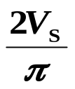

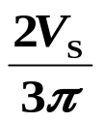

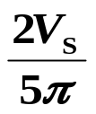






幅度频谱
相位频谱
各频率分量的振幅随角频率变化的分布，称为该信号的幅度频谱
各频率分量的相位随角频率变化的分布，称为该信号的相位频谱
频谱表现为一系列离散频率上的幅值，且随谐波次数的递增，v_{(ω)}的幅值总趋势逐渐减小，如果只截取Nω₀以下的信号组合，则可以得到原周期信号的近似波形。
周期性方波信号可以作为电子系统的测试信号，通过观察输出方波电压前沿上升是否陡峭和平顶降落的程度，来定性评价放大器的频带宽度。

Slide 15





3. 非周期信号
非周期的时间函数，难以用一个简单的表达式来描述；运用傅立叶变换得到频率函数形式的频谱：
气温波形
气温波形频谱函数
包含了所有可能的频率（0≤ω<∞），当频率上升到一定程度，其频谱函数总趋势是衰减的；
选择适当的截止角频率，截断高于此频率的的部分，不致太多影响信号本身的特性，把保留的频率部分称作带宽。
由上述分析可知，信号的频域表达方式可以得到比时域表达方式更有意义的参数；
信号的频谱特性是电子系统有关频率特性设计的主要依据。

Slide 16

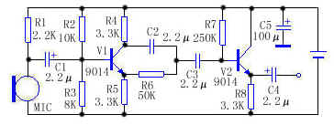
1.3 模拟信号和数字信号
时间上和幅值上均是连续的信号称为模拟信号，即数学上指的连续函数。
气温波形
某一段声音信号
周围世界大多数物理量均是模拟信号，通过传感器转换成模拟电信号输入到电子系统中，处理模拟信号的电子电路称为模拟电路

Slide 17


按照时间和幅值是连续还是离散，把信号可以分为4类：
（1）时间连续、数值连续的信号；
模拟信号
（2）时间离散、数值连续的信号；
A\D转换
D\A转换
（3）时间连续、数值离散的信号；
（4）时间离散、数值离散的信号；
数字信号
数字信号

Slide 18
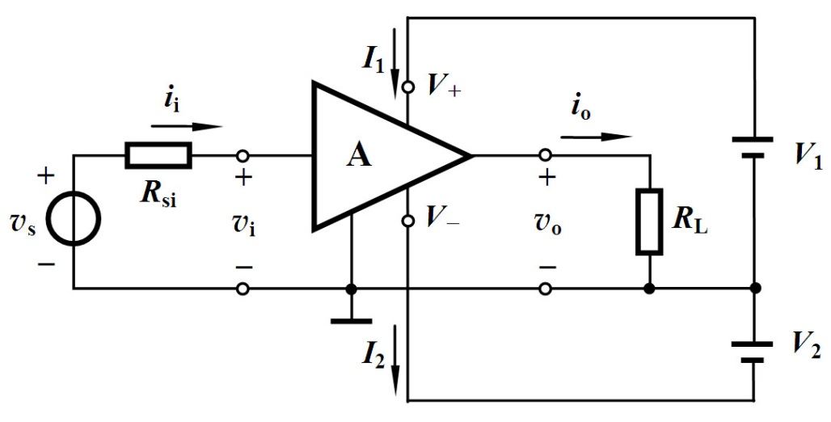
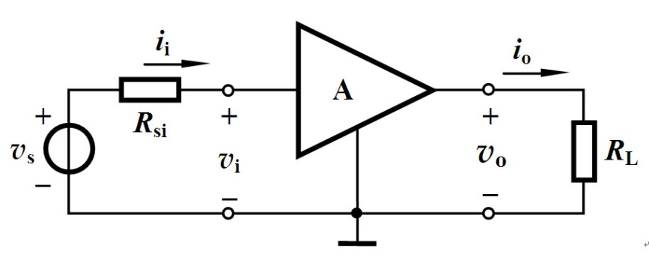
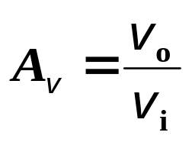
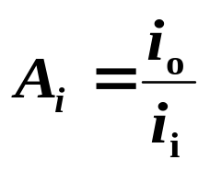
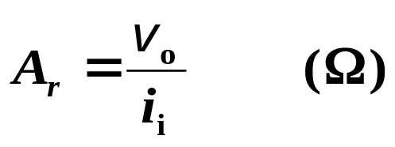
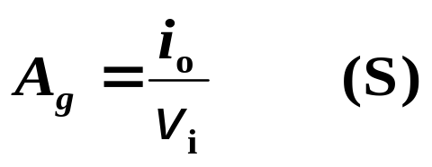
1.4 放大电路模型
1. 放大电路的符号及模拟信号放大
信号源
负载
电压增益（电压放大倍数）
电流增益
互阻增益
互导增益

Slide 19
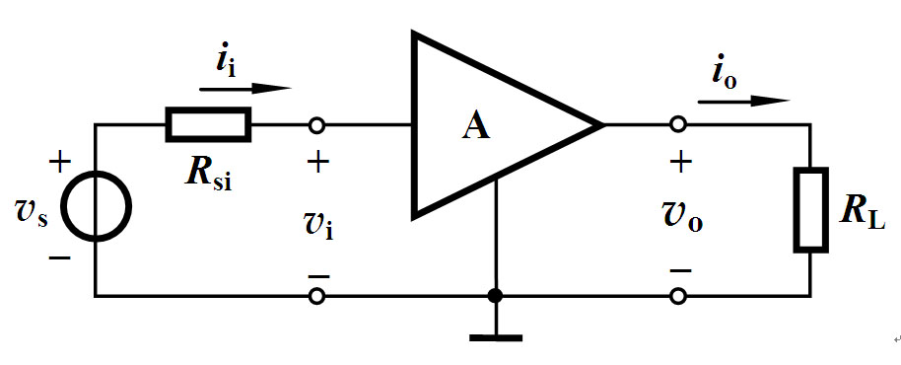
1.4 放大电路模型
2. 放大电路模型
放大电路是一个双口网络。从端口特性来研究放大电路，可将其等效成具有某种端口特性的等效电路。
输入端口特性可以等效为一个输入电阻
输出端口可以根据不同情况等效成不同的电路形式-戴维宁定律

Slide 20
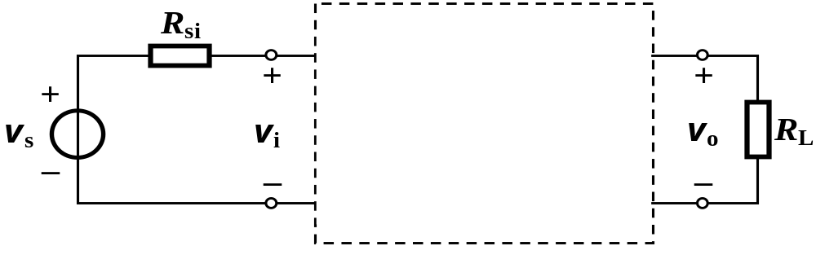

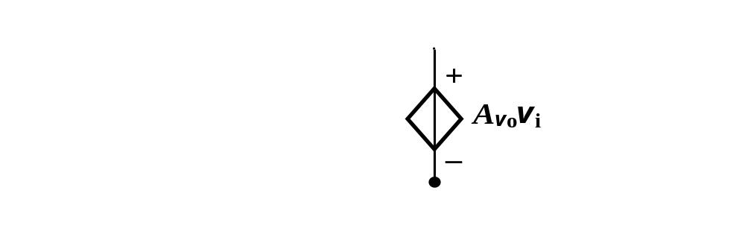
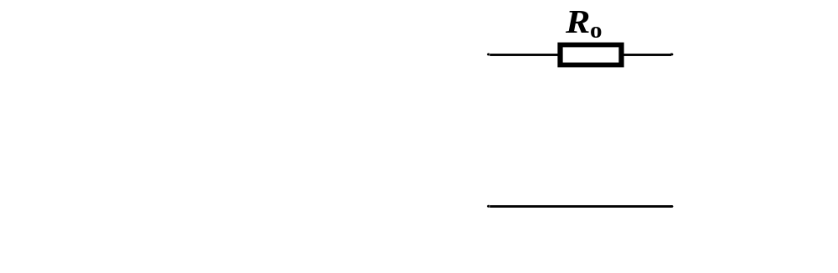



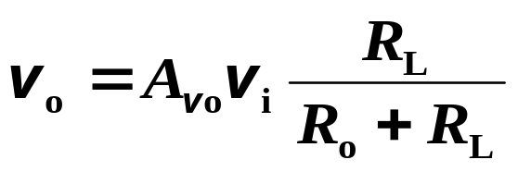
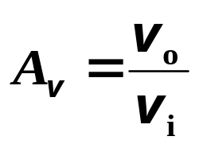
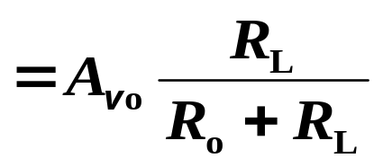

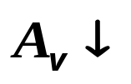


1.4 放大电路模型
2. 放大电路模型
A. 电压放大模型
——负载开路时的
电压增益
—— 输入电阻
—— 输出电阻
由输出回路得
则电压增益为
由此可见
即负载的大小会影响增益的大小
要想减小负载的影响，则希望…？ （考虑改变放大电路的参数）
理想情况

Slide 21
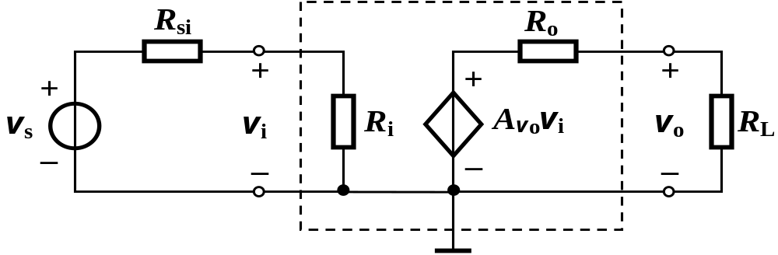
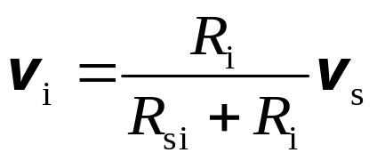


1.4 放大电路模型
A. 电压放大模型
另一方面，考虑到输入回路对信号源的衰减
有
要想减小衰减，则希望…？
理想情况
电压放大电路适于信号源内阻R_{si}较小且负载电阻R_{L}较大的场合

Slide 22








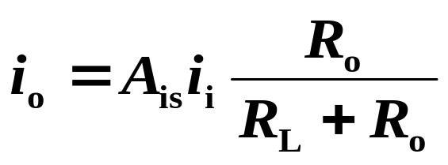
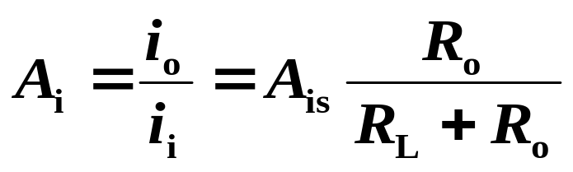
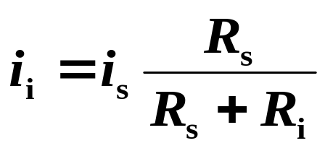
1.4 放大电路模型
B. 电流放大模型
输出短路电流增益
输入回路与输出回路同样产生信号衰减
只有R_{o}>>R_{L}时，才会减小R_{o}的分流，减小信号的衰减
只有R_{i}<<R_{s}时，才会减小R_{s}的分流，得到较理想的放大效果
电流放大电路适于信号源内阻R_{s}较大且负载电阻R_{L}较小的场合

Slide 23








1.4 放大电路模型
理想情况下，要求R_{i}=0，R_{o}=0
互阻放大电路模型
理想情况下，要求R_{i}→∞，R_{o} →∞
互导放大电路模型
一个实际的放大电路原则上可以取四类电路中任意一种作为它的电路模型，但是根据信号源的性质和负载的要求，一般只有一种模型在运用中最明确。

Slide 24
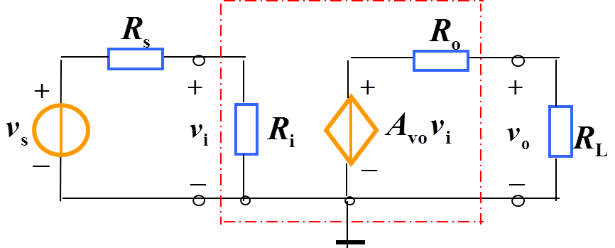
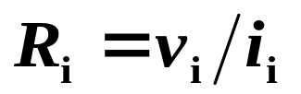
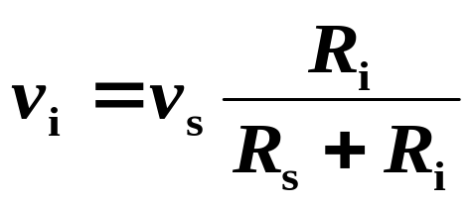
1.5 放大电路的主要性能指标
如何评价一个放大电路是好还是坏？如何选定放大电路的应用范围？
1.输入电阻
R_{i}的大小决定了放大电路从信号源吸取信号的能力
电压放大电路与互导放大电路，R_{i}越大，输入_ _越大?(电压、电流)
电流放大电路与互阻放大电路，R_{i}越小，输入_ _越大? (电压、电流)

Slide 25
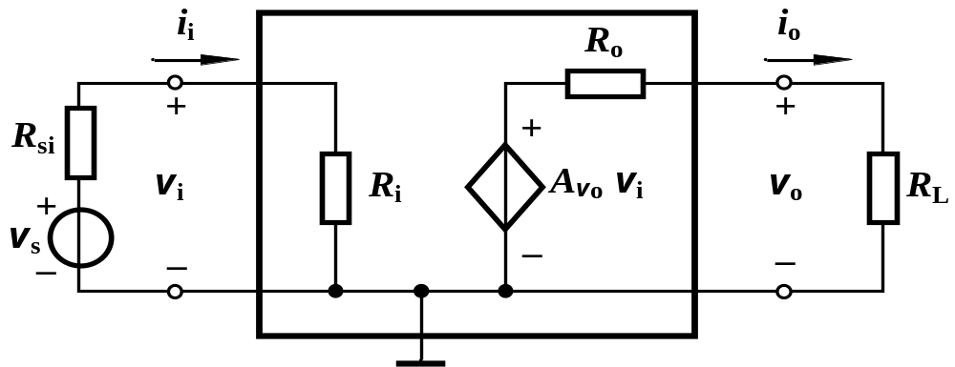
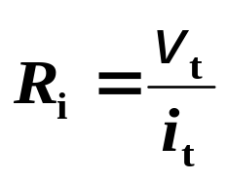
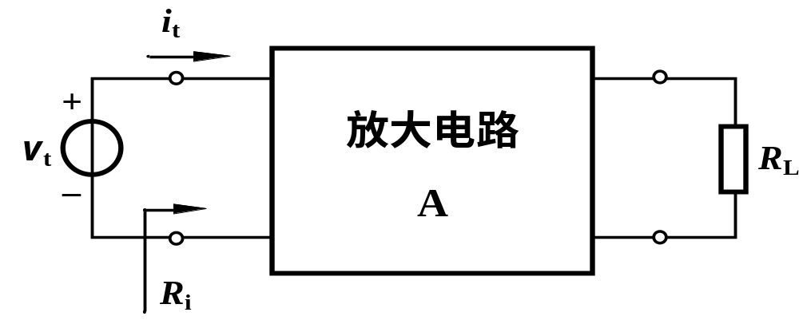
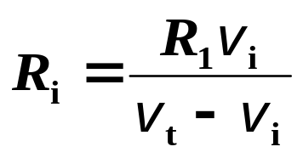
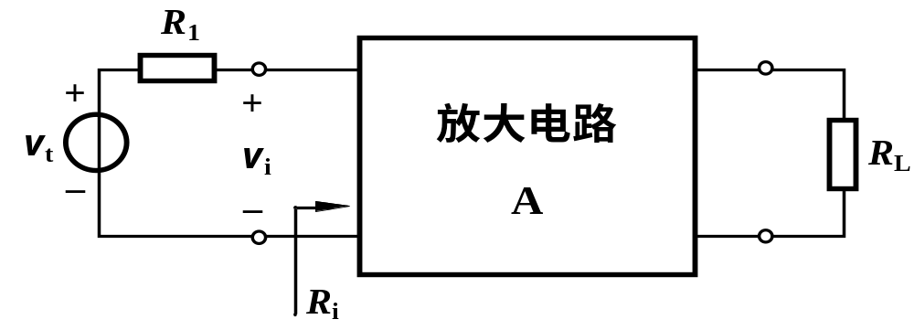
1.5 放大电路的主要性能指标
1. 输入电阻
或采用测电压的方法

Slide 26

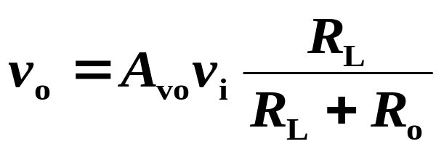


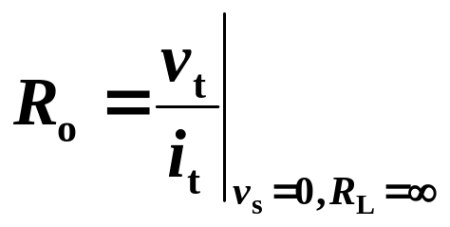





1.5 放大电路的主要性能指标
2. 输出电阻
输出电阻的大小决定了放大电路带负载的能力
输出量随负载变化的程度
负载变化时，输出量基本不变表示带负载的能力强
电压放大电路与互导放大电路，R_{o}越_ _ ，带负载能力越强?
电流放大电路与互阻放大电路，R_{o}越_ _ ，带负载能力越强?
注意：输入、输出电阻为交流电阻

Slide 27


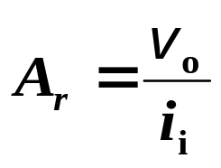
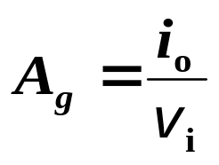

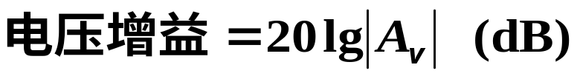
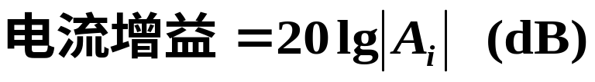

1.5 放大电路的主要性能指标
3. 增益
反映放大电路在输入信号控制下，将供电电源能量转换为输出信号能量的能力。
四种增益
其中
常用分贝（dB）表示。
“甲放大电路的增益为-20倍”和“乙放大电路的增益为-20dB”，问哪个电路的增益大？

Slide 28





1.5 放大电路的主要性能指标
4. 频率响应
除了简单的考虑放大电路输出量与输入量的线性关系之外，实际的放大电路中存在一些电抗性元器件——耦合电容、半导体元器件的极间电容、接线电容、接线电感等。
电抗性元器件：阻抗值随着频率变化而变化。则放大电路的输出与输入之间关系必然和信号的频率有关。
在输入正弦信号情况下，输出随输入信号频率连续变化的稳态响应，称为放大电路的频率响应。
电压增益可表示为
其中
或写为

Slide 29

1.5 放大电路的主要性能指标
4. 频率响应
下限频率
上限频率
普通音响系统放大电路幅频响应
半功率点：增益下降3dB的点，此时输出功率约为中频区功率的一半。
信号的功率如光线下降到一半时，人眼不易察觉，继续下降，就能明显感觉变化，故定义半功率点。
带宽（通频带）：BW=f_{H}-f_{L}
通常因为f_{L}<<f_{H}
故有BW≈f_{H}

Slide 30

1.5 放大电路的主要性能指标
4. 频率响应
下限频率f_{L}=0
直接耦合放大电路
现代模拟集成电路大多采用直接耦合的结构
直流放大电路幅频响应
某些典型信号的频率范围
信号 | 频率范围 |  | 信号 | 频率范围
心电图 | 0.05~200Hz |  | 调频无线广播 | 88~108MHz
音频信号 | 20~20kHZ |  | 超高频电视 | 470~806MHz
模拟视频信号 | 直流~4.5MHz |  | 卫星电视 | 3.7~4.2GHz
调幅无线广播 | 540~1600kHZ

Slide 31





1.5 放大电路的主要性能指标
5.非线性失真
必须工作在线性条件下
理想电压传输特性
实际传输特性曲线上各点切线的斜率不相同——电压增益不能保持恒定
实际电压传输特性
放大增益随输入信号变化而变化，则必然引起输出信号发生失真，由放大电路的非线性引起的失真——非线性失真。
应尽量使放大电路工作在曲线的中间部位

Slide 32
1.5 放大电路的主要性能指标
除了上述五种主要性能指标外，针对不同用途的放大电路，还有一些其他指标：
最大输出功率
效率
转换速率
信号噪声比
抗干扰能力
在某些特殊场合下还会有：
体积
重量
工作温度
环境温度

Slide 33
本章小结
信号的概念和信号的频谱特性，讨论了各种信号的特点。模拟信号用模拟电路处理，数字信号用数字电路来处理
信号放大电路是最基本的模拟信号处理电路。根据实际应用所要求的输入信号和输出信号之间的关系，放大电路分为：电压放大、电流放大、互阻放大和互导放大。用输入电阻R_{i}、输出电阻R_{o}和受控源等基本元件可建立电路模型，根据电路的要求，四种模型可互相转换
输入电阻、输出电阻、增益、频率响应和非线性失真等主要性能指标是衡量放大电路品质的标准，也是设计放大电路的依据

Slide 34

书中有关符号的约定

Slide 35

作业

